Slide 1
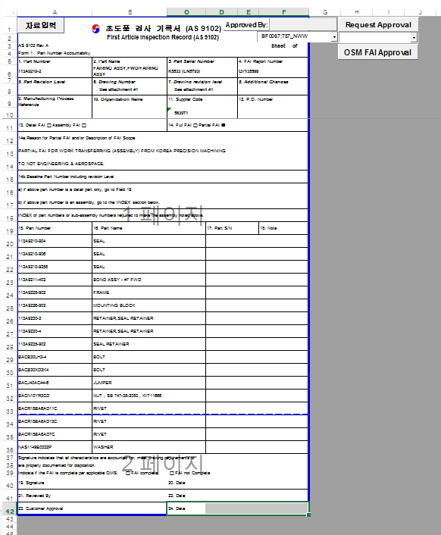
*한 페이지 단위로 나오게 하기
13. Detail FAI □ Assembly FAI □
> Detail FAI □ Assembly FAI □ 수정
14. Full FAI □ Partial FAI ■
>Full FAI □ Partial FAI ■수정
13행~14행 글씨체 진하게
15행 밑에 행 하나 추가 후
12행~15행 추가 행까지 행 높이 21로 수정
행 크기 15로 수정
INDEX of part numbers or sub-assembly numbers required to make the assembly noted above.
>병합하고 가운데 맞춤 하기
15. Part Number 16. Part Name 17. Part S/N 18. Note
색 넣기
Signature indicates that all characteristics are accounted for; meet drawing requirements or
are properly documented for disposition.
Indicate if the FAI is complete per applicable QMS: □ FAI complete □ FAI not Complete
19. Signature | 20. Date
21. Reviewed By | 22. Date
23. Customer Approval | 24. Date
행 크기 15로 수정
행 크기 24로 수정

Slide 2
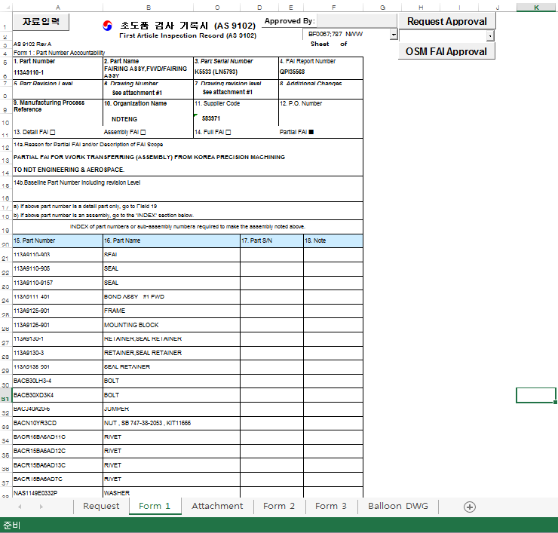
전
후

Slide 3
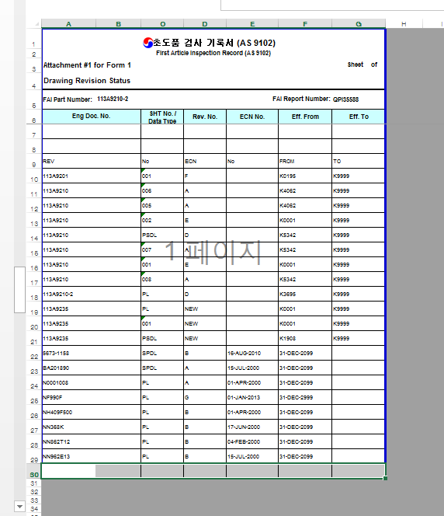
REV | No | ECN | No | FROM | TO
위 표 삭제

Slide 4
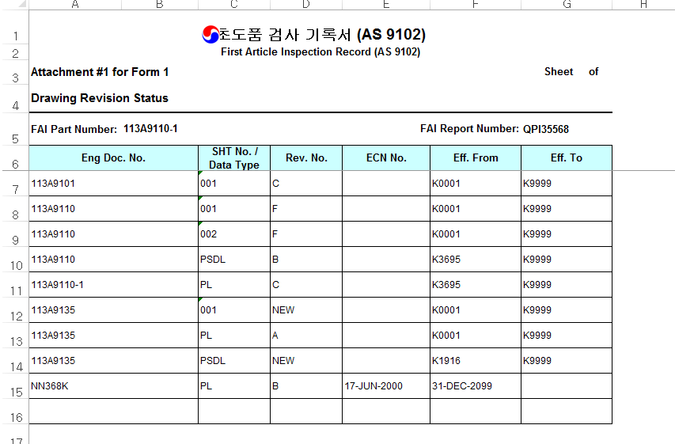
전
후

Slide 5
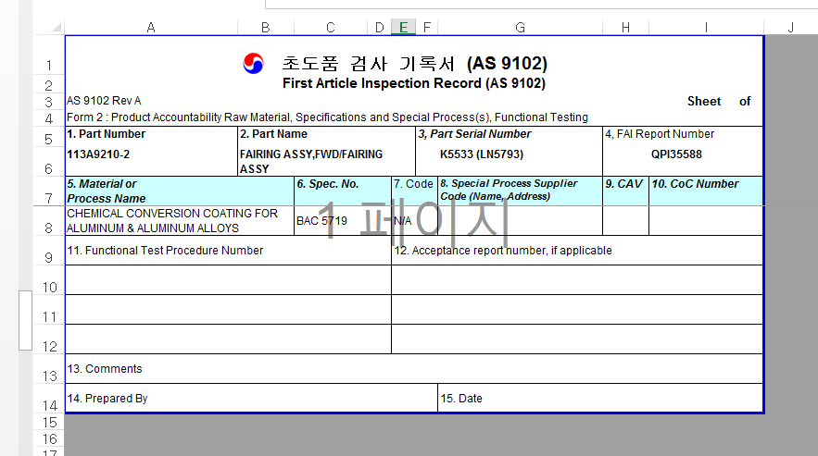
한 페이지로 나오게 만들기

Slide 6
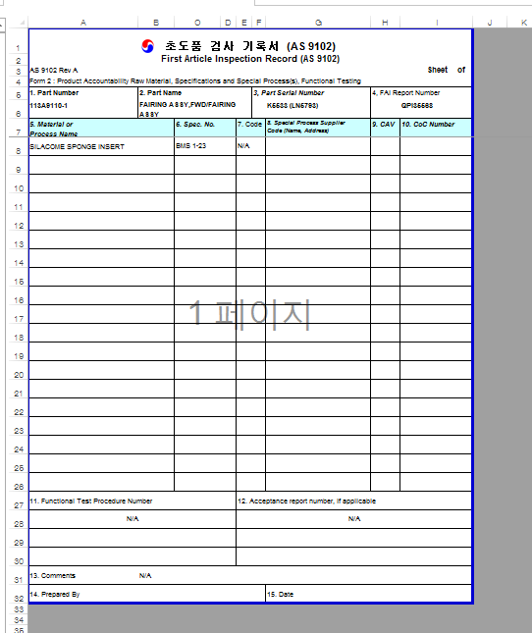
전
후

